Slide 1
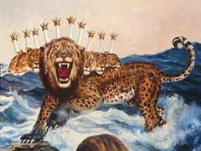
ONCE CARACTERÍSTICAS QUE IDENTIFICAN AL PAPADO COMO LA BESTIA DE APOC.13. N°2

Slide 2
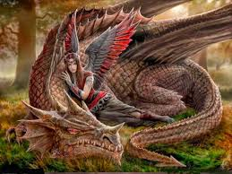
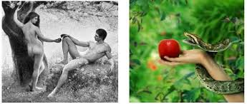
3
La bestia recibirá su poder, su trono, y gran autoridad del dragón Apocalipsis 13:2.
La pregunta es: ¿Quién dice la Biblia que es el dragón?
Para identificar al dragón, permitamos que la misma Biblia nos lo diga, y vayamos al libro de Apocalipsis capítulo 12:9: «….el gran dragón, la serpiente antigua, que se llama diablo y Satanás, el cual engaña al mundo entero…».

Slide 3
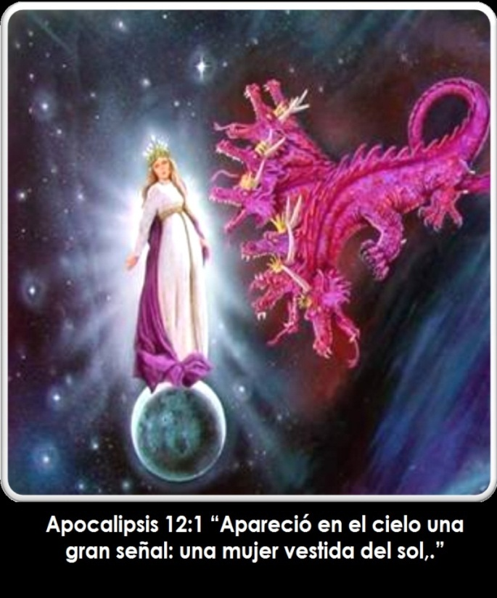
Aún más, para identificar al dragón, y la forma tan sofisticada como trabaja para no ser descubierto. Leamos Apocalipsis capítulo 12:1-6. En donde la iglesia de Dios del tiempo del fin es representada como una mujer pura, por lo tanto, obediente a los mandamientos de Dios:
«Apareció en el cielo una gran señal: una mujer vestida del sol, con la luna debajo de sus pies, y sobre su cabeza una corona de doce estrellas. 2 Y estando encinta, clamaba con dolores de parto, en la angustia del alumbramiento».
«3 También apareció otra señal en el cielo: he aquí un gran dragón escarlata, que tenía siete cabezas y diez cuernos, y en sus cabezas siete diademas;
4 y su cola arrastraba la tercera parte de las estrellas del cielo, y las arrojó sobre la tierra. Y el dragón se paró frente a la mujer que estaba para dar a luz, a fin de devorar a su hijo tan pronto como naciese.
5 Y ella dio a luz un hijo varón, que regirá con vara de hierro a todas las naciones; y su hijo fue arrebatado para Dios y para su trono. 6 Y la mujer huyó al desierto, donde tiene lugar preparado por Dios, para que allí la sustenten por mil doscientos sesenta días».

Slide 4
En profecía, una mujer pura representa el verdadero pueblo de Dios o Su iglesia: “hermosa como la luna, esclarecida como el sol, e imponente como ejércitos en orden” (Cantares 6:10).
DIOS CUIDA A SU IGLESIA. “Durante los siglos tinieblas espirituales, la iglesia de Dios ha sido como una ciudad asentada en un monte. De siglo en siglo, a través de las generaciones sucesivas, las doctrinas puras del cielo se han desarrollado dentro de ella. Por débil e imperfecta que parezca, la iglesia es el objeto al cual Dios dedica en un sentido especial su suprema consideración. Es el escenario de su gracia, en el cual se deleita en revelar su poder para transformar los corazones” (HAp 11).

Slide 5
Así como Apoc.12, presenta a la iglesia de Dios pura y santa obediente a los mandamientos de Dios, (lea Apoc.12:17), Apocalipsis 17:1-6, presenta una mujer impura por lo tanto, desobediente a los mandamientos de Dios:
«Vino entonces uno de los siete ángeles que tenían las siete copas, y habló» conmigo diciéndome: Ven acá, y te mostraré la sentencia contra la gran ramera, la que está sentada sobre muchas aguas;
2 con la cual han fornicado los reyes de la tierra, y los moradores de la tierra se han embriagado con el vino de su fornicación
3 Y me llevó en el Espíritu al desierto; y vi a una mujer sentada sobre una bestia escarlata llena de nombres de blasfemia, que tenía siete cabezas y diez cuernos. 4 Y la mujer estaba vestida de púrpura y escarlata, y adornada de oro de piedras preciosas y de perlas, y tenía en la mano un cáliz de oro lleno de abominaciones y de la inmundicia de su fornicación; 5 y en su frente un nombre escrito, un misterio: BABILONIA LA GRANDE, LA MADRE DE LAS RAMERAS Y DE LAS ABOMINACIONES DE LA TIERRA. 6 Vi a la mujer ebria de la sangre de los santos, y de la sangre de los mártires de Jesús; y cuando la vi, quedé asombrado con gran asombro.

Slide 6
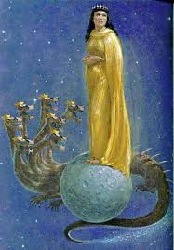
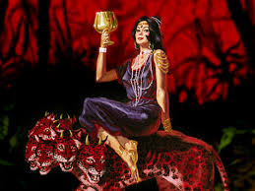
Note la diferencia entre las dos mujeres.
Representa a la iglesia pura y santa, guarda los mandamientos
Representa a la iglesia infiel, ramera, desobediente a los mandamientos.
En Apoc. 17, las iglesias caídas o sea que no han permanecido fieles a los mandamientos de Dios, son representadas por una madre e hijas rameras. Y estaba ebria de la sangre de los santos que fueron sacrificados durante la inquisición. El cáliz representa las doctrinas paganas adquiridas de……
En Apoc.12, La mujer pura es representada como encinta y a punto de dar a luz. El dragón está esperando devorar al niño a su nacimiento. Sin embargo, cuando nace el Niño, evade al dragón, cumple su misión, y asciende al cielo.

Slide 7
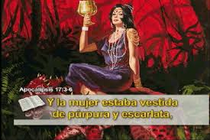
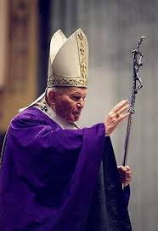
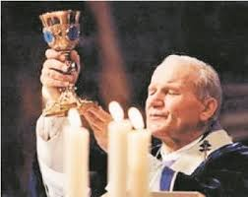
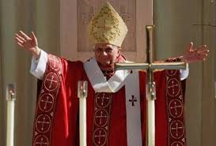
Note otras cacterísticas: esta montada sobre la bestia, vestida de purpura, escarlata, joyas y el cáliz lleno de abominaciones y de la inmundicia de su fornicación
El cáliz , el vino, hostia, doctrinas inventadas por el hombre (Mat.15:9).
Otra característica de Identificación: vestimenta color purpura, escarlata, anillo.

Slide 8
El hecho de que «el dragón se paro frente a la mujer que estaba para dar a luz, a fin de devorar a su hijo tan pronto como naciese», obviamente se refiere al niño Jesús, a quien Herodes intentó destruir al matar a todos los bebés en Belén.
Lea (Mateo 2:16).
Por lo tanto, el dragón representa a la Roma pagana, de la cual Herodes era rey. El poder detrás del plan de Herodes era por supuesto, el diablo (Apocalipsis 12:7-9).
Satanás actúo en el Edén por medio de la Serpiente para tentar a Eva, por medio de Caín para matar a Abel, por medio de Faraón para destruir a los hebreos, y utilizó a varios gobiernos para llevar a cabo su terrible labor—en este caso, utilizó a Herodes como representante de Roma pagana para matar al Hijo de Dios.

Slide 9
Haremos mención de dos referencias históricas que apoyan estas declaraciones, aunque hay varias:
"La Iglesia Romana... se colocó en el lugar del Imperio-Romano mundial, del cual es la actual continuación... El Papa... es el César sucesor."
"La gran Iglesia Católica era poco más que el Imperio Romano bautizado.
Roma pagana fue transformada y convertida. La misma capital del antiguo imperio llegó a ser la capital del Imperio Cristiano. El texto de Apoc.13:2 dice: «Y el dragón le dio SU PODER y SU TRONO, y grande AUTORIDAD».
El cargo de Pontifex Maximus continuó en el Papado." Así que este punto encaja con el papado. Recibe su ciudad capital y poder de la Roma pagana.

Slide 10
Un solo poder manifestado en cuatro símbolos
Como hemos visto, el «cuerno pequeño» de Dan.7, la «bestia» de Apoc.13, la «gran ramera» de Apoc.17, y ahora el 2Tes.2:3,4.dice:
«Nadie os engañe en ninguna manera; porque no vendrá (Cristo), sin que antes venga la apostasía, y se manifieste el HOMBRE DE PECADO, el hijo de perdición 4 el cual se opone y se levanta contra todo lo que se llama Dios o es objeto de culto; tanto que se sienta en el templo de Dios como Dios, haciéndose pasar por Dios».
Estos cuatro símbolos apuntan a un mismo poder, el papado.

Slide 11
Recibirá una herida mortal. Apocalipsis 13:3pp.
La herida mortal fue infligida cuando el General Berthier a nombre de Napoleón, entró a Roma y tomó al Papa Pío VI cautivo el 15 de Febrero de 1798. Napoleón declaró que a la muerte del Papa, el papado sería descontinuado. El Papa murió en Valencia Francia el 29 de Agosto de 1799. El clero constitucional negó al cadáver un entierro cristiano; el prefecto de la localidad inscribió en el registro de defunciones: «Falleció el ciudadano Braschi, que ejercía profesión de pontífice». "La mitad de Europa pensó que con la muerte del Papa el papado moriría.« (Verifíquelo con la historia).
Así este punto encaja también con el papado.
4

Slide 12
5
La herida mortal sería sanada, y el mundo entero daría homenaje a la bestia Apocalipsis 13:3up.
Desde que la herida fue sanada, la fuerza del papado ha crecido y aumentado hasta el día de hoy. Es una de las más poderosas organizaciones político-religiosas en el mundo.
Malachi Martin, un consumado conocedor y experto en inteligencia, revela lo siguiente en su libro The Keys of This Blood (Las Llaves de Esta Sangre).

Slide 13

Él (hablando del difunto Juan Pablo II), dice:
«está tan determinado a ser un gobernante mundial como lo estaba Constantino en su época (49).
Él es protegido por cuatro gobiernos (120).
Es la persona más conocida en el siglo 20 (123).
Es amigo personal de los líderes de 91 países (490).
¿Le parece que la gente del mundo está preparada para un fuerte gobierno moral mundial autoritario? (160).
Dieciséis mil reporteros cubrieron su visita a América (490).
El embajador americano dice que el Vaticano no tiene igual ya que es como la "mejor red de inteligencia unificada" (120).
El Vaticano sabe para el Sábado lo que ocurrirá el Lunes en cualquier parte del mundo (439.)
La estructura papal está preparada ahora para gobernar mundialmente (143).
Obviamente la herida ha sido sanada y la mirada de las naciones está sobre el Vaticano.

Slide 14
6
Sería un fuerte poder político:
(Apocalipsis 12:3,7). «También apareció otra señal en el cielo: he aquí un gran dragón escarlata, que tenía siete cabezas y diez cuernos, y en sus cabezas siete diademas;7 7 Después hubo una gran batalla en el cielo: Miguel y sus ángeles luchaban contra el dragón; y luchaban el dragón y sus ángeles;».
Los diez cuernos representan los diez países en que se dividió el Imperio Romano en el año 476 d.C.(Dan.7:24), y las siete cabezas, los siete países restantes después de que el «cuerno pequeño hubiese desarraigado tres» (Dan.7:20). Los Hérulos en el año 493 d.C; los Vándalos en el 534; y los Ostrogodos en el 538. Como usted se dará cuenta, a Daniel se le rebeló esta importante profecía aproximadamente 1012 años antes. El cuerno pequeño transcurriría del 538 al 1798 finalizando con la herida mortal.
El vaticano cuenta con un promedio de 58 embajadores en el mundo, fuera de los muchos representantes como cónsules.

Slide 15
7
Se convertiría en una poderosa organización religiosa:
Apocalipsis 13:3up. «pero su herida mortal fue sanada; y se maravilló toda la tierra en pos de la bestia», Verso 8, «Y la adoraron todos los moradores de la tierra cuyos nombres no estaban escritos en el libro de la vida del Cordero que fue inmolado desde el principio del mundo».
Nota: Fíjese que quienes «adoraron a la bestia», son aquellos que no tienen parte en la salvación ofrecida por Cristo, y son aquellos a quienes la Palabra de Dios los denomina «moradores de la tierra», por tanto, «no está su nombre escrito en el Libro de la Vida».
Recuerda que el que adora a la Bestia está en contra de lo que dice Apoc.14:7, que al único que se debe adorar es «al que hizo el cielo y la tierra, el mar y las fuentes de las aguas».

Slide 16
Sabemos por la Palabra de Dios, dada a Moisés, que quienes no tienen su nombre en el Libro de la Vida del Cordero, que es Dios mismo, son los que han PECADO contra ÉL, y por tanto, han sido borrados del Libro de la Vida:
Éxo.32:33. Y Jehová respondió a Moisés: «Al que pecare contra mí, a éste raeré yo de mi libro»,
‘Y que es pecado?
1Juan 3:4, dice: «cualquiera que comete pecado, traspasa también la ley; pues el pecado es transgresión de la ley». Claramente se está refiriendo a los Diez Mandamientos escritos por Dios en la dos tablas de piedra, Léalos en (Éxo.20:3-17).
Estos que no andan de acuerdo con los Mandamientos de Dio, terminarán «adorando a la bestia», estos pues son aquellos que la Sagrada Escritura considera como la «población de la tierra» y le rendirán homenaje como el poder más grande de la tierra.

Slide 17
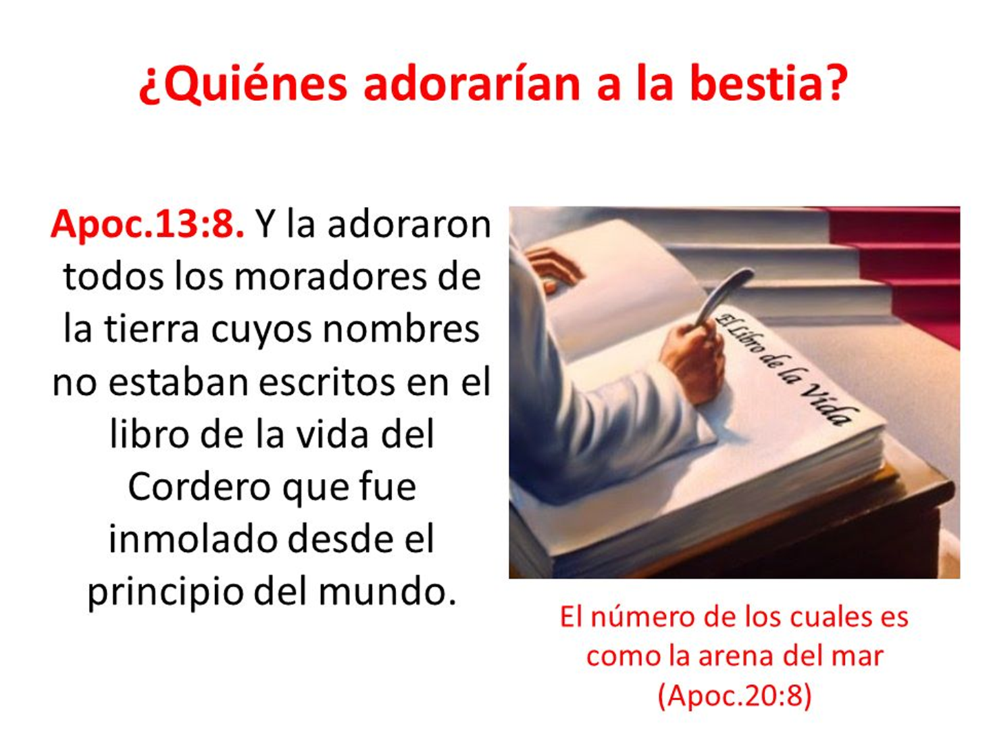

Slide 18

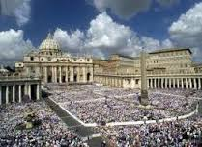
Pues dice Apoc.13:3,4. «y se maravilló toda la tierra en pos de la bestia, 4 y adoraron al dragón (al Diablo) que había dado autoridad a la bestia, y adoraron a la bestia, diciendo: ¿Quién como la bestia, y quién podrá luchar contra ella?»
Aquí, el punto siete, encaja perfectamente también con este poder.
Por lo tanto, usted decide, si quiere adorar al que «hiso el cielo, la tierra el mar y las fuentes de las aguas», o al que quiso «matar al Hijo de Dios tan pronto naciera».

Slide 19
8
Sería culpable de blasfemia
Apocalipsis 13:5pp, 6. «También se le dio boca que hablaba grandes cosas y blasfemias; 6 Y abrió su boca en blasfemias contra Dios, para blasfemar de su nombre, de su tabernáculo, y de los que moran en el cielo».
¿Qué es blasfemia?
Mar.2:7. «Está blasfemando; ¿quién puede perdonar pecados, sino sólo Dios?».
¿En el A. Testamento, a quien se le confesaban los pecados?
Lev.4:4. «Pondrá su mano sobre la cabeza del BECERRO»
Lev.16:21. «y pondrá Aarón sus dos manos sobre la cabeza del MACHO CABRÍO vivo, y confesará sobre él todas las iniquidades de los hijos de Israel, todas sus rebeliones y todos sus pecados, poniéndolos así sobre la cabeza del macho cabrío»,

Slide 20
¿A quién representaban el becerro, y el macho cabrío, así como los cordero sacrificados en el Santuario?
San Juan 1:29. «El siguiente día vio Juan a Jesús que venía a él, y dijo: He aquí el Cordero de Dios, que quita el pecado del mundo».
Mat.1:21. «Y dará a luz un hijo, y llamarás su nombre JESÚS, porque ÉL salvará a su pueblo de sus pecados».
Note que en el A. T. los pecadores, o Aarón, no le confesaban los pecados a un sacerdote sino al becerro, al macho cabrió o al cordero que al ser sacrificado, representaba a Jesús, nuestro Salvador.
Santiago 5:16 dice: «Por tanto, CONFESAOS VUESTROS PECADOS UNOS A OTROS». Santiago como apóstol que era, no dice: vengan y confiésense con migo, ¡no!, sino que dice: «CONFESAOS VUESTROS PECADOS UNOS A OTROS».
El papado es culpable de blasfemia porque sus sacerdotes dicen que pueden perdonar pecados, lo cual es ocupar el lugar de cristo,
y sus Papas dicen que son los sucesores de Cristo en la tierra, lo cual es una terrible blasfemia compararse con el Hijo de Dios.

Slide 21
La literatura eclesiástica abunda en ejemplos de las pretensiones arrogantes y blasfemas del papado. Ejemplos típicos son los siguientes tomados de una gran obra enciclopédica escrita por un teólogo católico del siglo XVIII:
“El papa es de una dignidad tan grande y es tan excelso, que no es un mero hombre, sino como si fuera Dios y el vicario de Dios...
”El papa está coronado con una triple corona, como rey del cielo y de la tierra y de la regiones inferiores...
”El papa es como si fuera Dios sobre la tierra, único soberano de los fieles de Cristo, jefe de los reyes, tiene plenitud de poder, a él le ha sido encomendada por Dios omnipotente la dirección no sólo del reino terrenal sino también del reino celestial...
”El papa tiene tan grande autoridad y poder que puede modificar, explicar e interpretar aun las leyes divinas...
”El papa puede modificar la ley divina, ya que su poder no es de hombre sino de Dios, y actúa como vicerregente de Dios sobre la tierra con el más amplio poder de atar y soltar a sus ovejas.
”Cualquier cosa que se diga que hace el Señor Dios mismo, y el Redentor, eso hace su vicario, con tal que no haga nada contrario a la fe” (traducción de Lucio Ferraris, “Papa II”, Prompta Bibliotheca, t. VI, pp. 25-29).

Slide 22
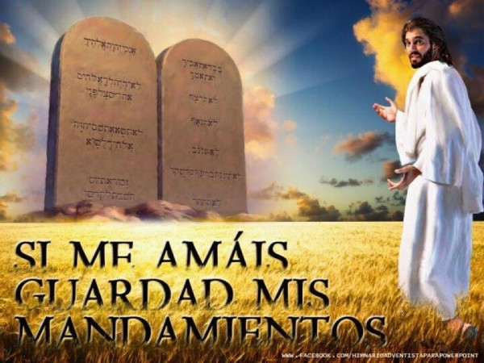
9
Haría guerra y perseguiría a los santos:
Apocalipsis 13:7pp. «Y se le permitió hacer guerra contra los santos, y vencerlos». «A los santos del Altísimo quebrantará» dice Dan.7:25.
La historia registra que el papado sí persiguió y destruyó a casi 100 millones de santos durante la Edad Media.
Daniel dice: «a los santos del Altísimo quebrantará». O, “desgastará”. Esto se describe antes con las palabras, “este cuerno hacía guerra contra los santos, y los vencía” (Dan.7:21). Y (Apoc.12:17 y 14:12), dice que los «santos son los que guardan los Mandamientos de Dios».
La frase «guerra» describe una persecución continua e implacable. El papado reconoce que ha perseguido y defiende tales hechos como el legítimo ejercicio del poder que pretende haber recibido de Cristo. Lo siguiente está tomado de The Catholic Encyclopedia:

Slide 23
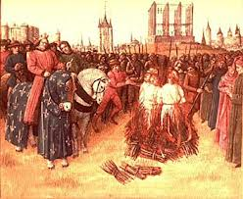
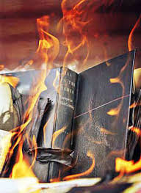
”En la bula ‘Ad exstirpanda’ (1252), Inocencio IV dice:
«Cuando los que hayan sido condenados como culpables de herejía hayan sido entregados al poder civil por el obispo o su representante, o la Inquisición, el podestá o primer magistrado de la ciudad los llevará inmediatamente y ejecutará las leyes promulgadas contra ellos, dentro del término máximo de cinco días’...
Ni podía quedar duda alguna en cuanto a cuáles disposiciones civiles se indicaban, porque los pasajes que ordenaban quemar a los herejes impenitentes estaban incluidos en los decretos PAPALES de las constituciones imperiales ‘Commissis nobis’ e ‘lnconsutibilem tunicam’.

Slide 24
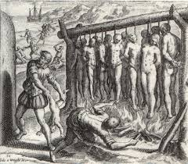
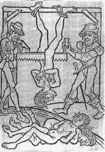
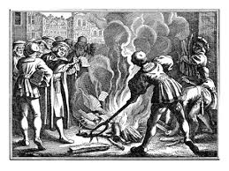
La bula antes mencionada ‘Ad exstirpanda’ permaneció de allí en adelante como documento fundamental de la Inquisición, renovada o puesta nuevamente en vigencia por varios papas, Alejandro IV (1254-61), Clemente IV (1265-68), Nicolás IV (1288-92), Bonifacio VIll (1-1303) y otros.
Por lo tanto, las autoridades civiles estaban obligadas por los papas, so pena de excomunión, a ejecutar las sentencias legales que condenaban a los herejes impenitentes a la hoguera” (Joseph Blötzer, art. “Inquisición”, t. VIII, p. 34).

Slide 25
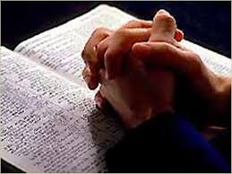
Lo invito para que juntos continuemos estudiando este intervente tema que nos rebelará de acuerdo a la Palabra de Dios, la Biblia, cual es realmente el Anticristo.
Recuerda que nos falta por investigar dos de los once puntos que nos indicarán quien es realmente la Bestia.
Que Dios le bendiga es mi deseo y oración. Amen

